Slide 1
МОДЕЛИРОВАНИЕ УЧЕБНОГО ЗАНЯТИЯ КАК УСЛОВИЕ ПОВЫШЕНИЯ КАЧЕСТВА ОБРАЗОВАТЕЛЬНОГО ПРОЦЕССА
Подготовила:
Лушина Елена Николаевна
Воспитатель выс.кв.кат.
Г.Северодвинск

Slide 2
Учебные занятия для детей предшкольного возраста с ТНР
в рамках дополнительного образования
«История одного предмета»
Лушина Е.Н.,
воспитатель МБДОУ №79

Slide 3
Цель нашей программы -
познакомить детей с историей вещей, с процессом их преобразования человеком, вызвать интерес к предметам рукотворного мира прошлого, развивать творческие возможности детей.

Slide 4
Обучающие задачи:
*дать детям знания о прошлом и настоящем предметов, которые нас окружают;
*активизировать познавательную деятельность детей;
*расширить кругозор детей;
*побуждать детей к творческой деятельности.

Slide 5
Развивающие задачи: *развивать внимание, память, речь, восприятие, мышление, воображение, познавательный интерес; *развивать эмоциональную сферу; *развивать творческие способности; *развивать любознательность; *развивать эстетические чувства.

Slide 6
Воспитательные задачи:
*воспитывать доброжелательность;
*готовность сотрудничать;
*формировать самостоятельность;
*умение доводить начатое дело до конца;
*формировать умение видеть прекрасное.

Slide 7
План занятий на год
Как ты дерево живешь, как ты дерево растешь? Откуда хлеб пришел Бумажная история Эволюция одежды История появления куклы | Прошлое часов История елочной игрушки История одного письма Лампочка-малютка Прошлое утюга Как появился телефон | Чудесный сосуд (история чайника) От носочка до каблучка (обувь) Загадочные планеты Плошки, поварешки… Откуда картофель пришел От кареты до кабриолета

Slide 8
План занятия:
*Тема
*Дата
*Цель и задачи
*Продолжительность (30минут)
*Участники (дети группы 6-7 лет с ТНР)
*Формы работы: индивидуальная, групповая, коллективная.
*Методы обучения: диалог, творческое задание, поощрение, наглядные и тд
*Ресурсное обеспечение: видеотехника (ММП), наглядные пособия, иллюстрации.
*Ход занятия.
*Итоговое заключение и рефлексия (самоанализ занятия).

Slide 9
Тема занятия | Задачи | Ручной труд (изо.деятельность, конструирование)
История появления куклы | Познакомить детей с историей появления куклы, о ее назначении в далеком прошлом и настоящем времени. Научить детей самостоятельно изготовлять куколки-обереги из ткани. Воспитывать бережное отношение к игрушкам, самостоятельность, умение взаимодействовать друг с другом. Пополнять словарный запас детей, учить составлять последовательно-логические рассказы об увиденном. | Изготовление кукол оберегов из ткани, крупы, веточек.

Slide 10
Организационный этап:
«ввести» детей в познавательную деятельность, сообщить тему занятия.
Подготовительный этап:
выявить глубину знаний по материалу; подготовить детей к усвоению
новых знаний и умений.
Основной этап:
усвоение новых знаний, закрепление знаний, умений и навыков,
проверка усвоения материала.
Заключительный этап:
подведение итога занятия, организация рефлексивной деятельности
детей.

Slide 11
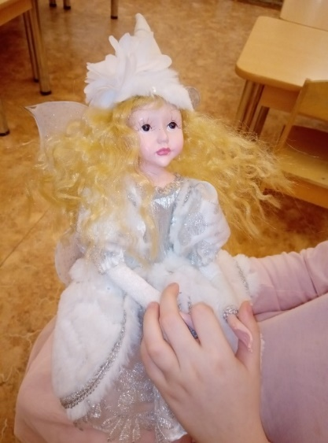
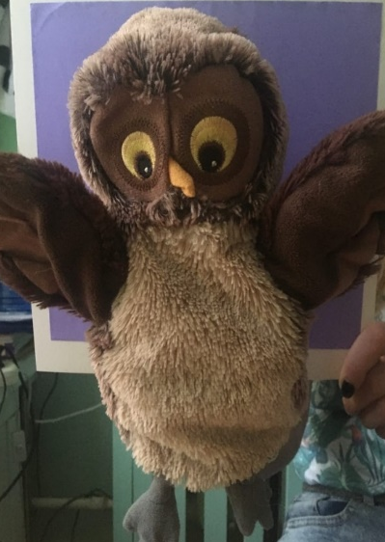
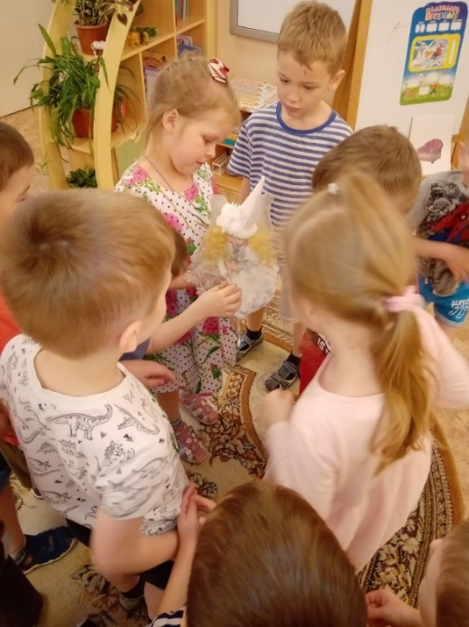
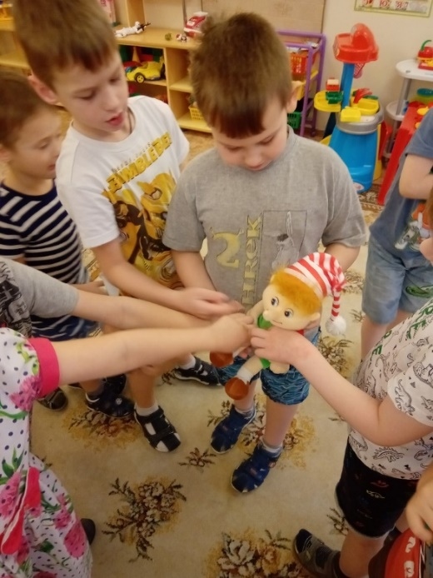
Наши помощники

Slide 12
Как ты дерево живешь?
Как ты дерево растешь?

Slide 13
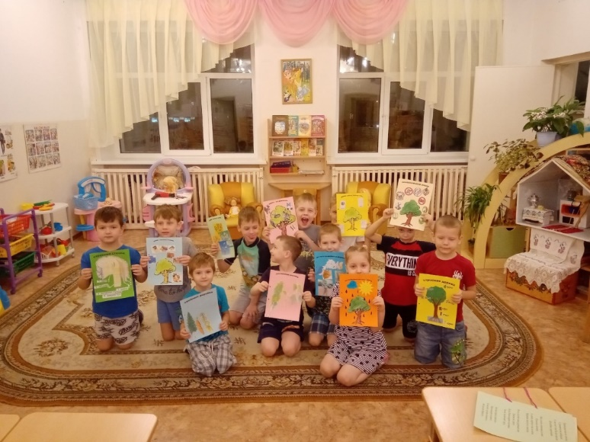
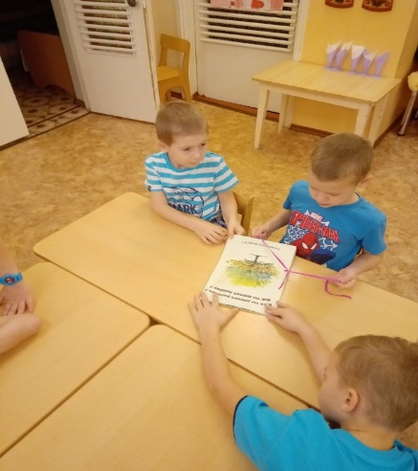
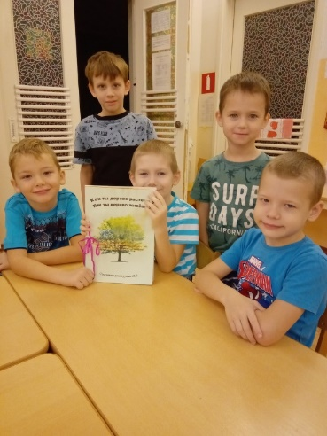
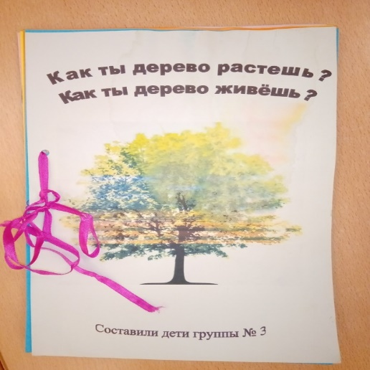

Slide 14
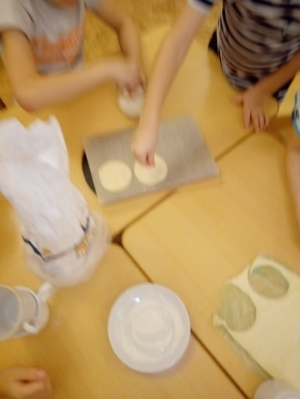
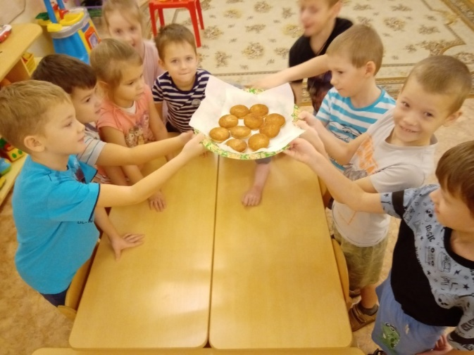
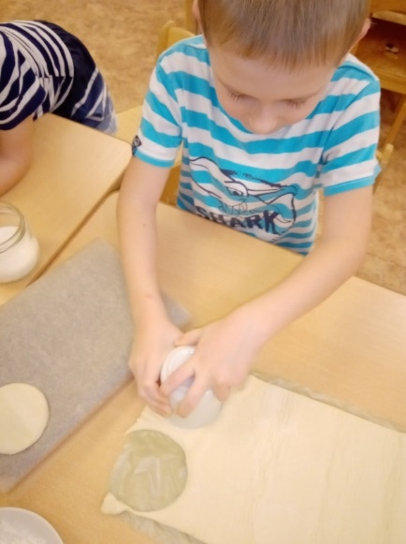
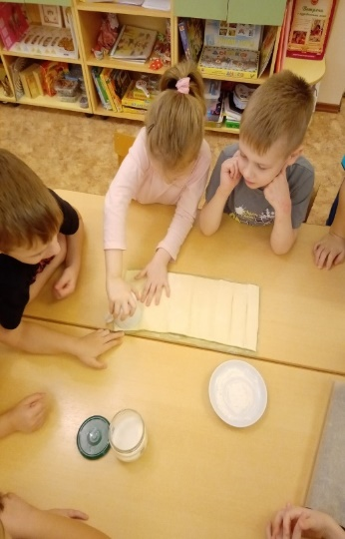
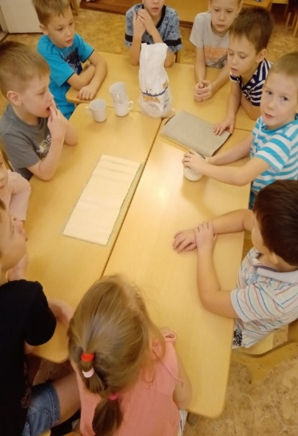

Slide 15
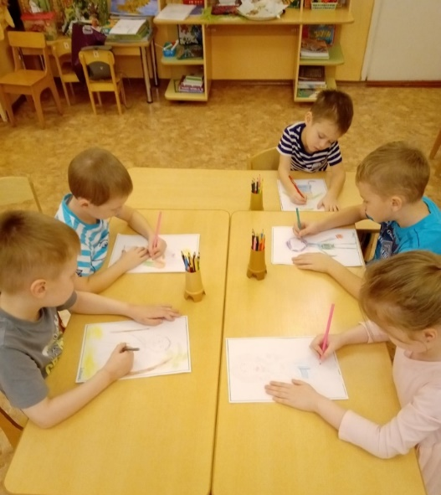
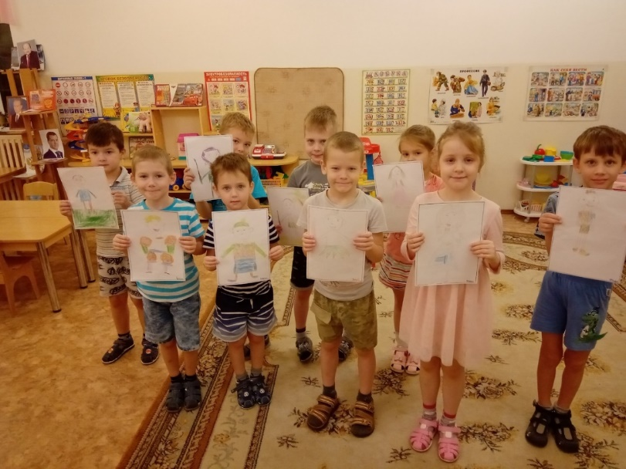
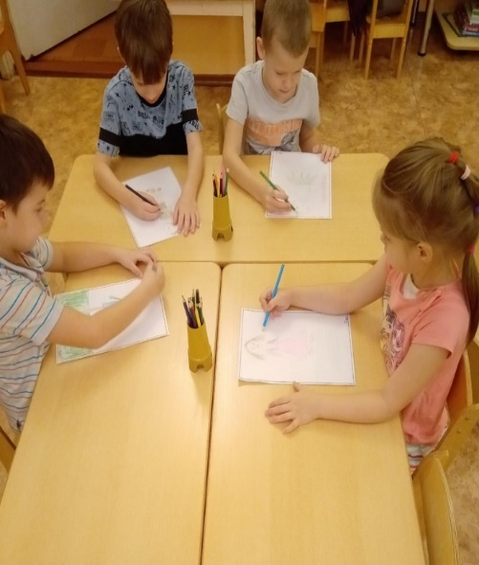
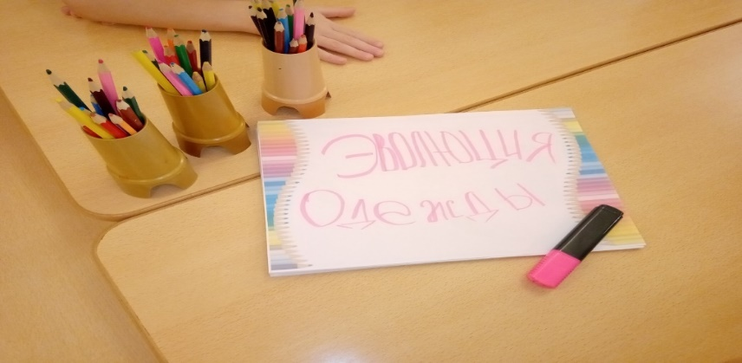

Slide 16
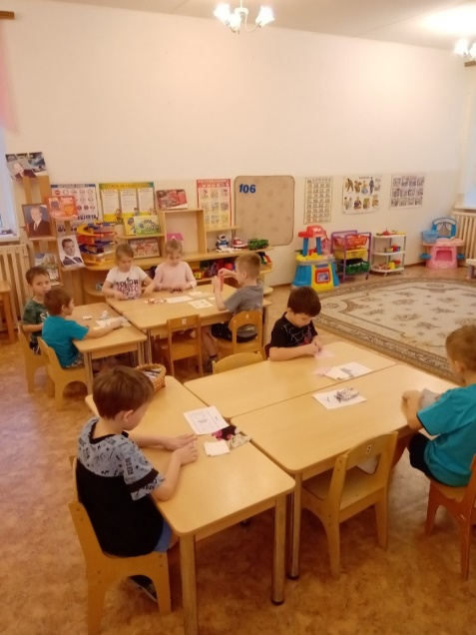
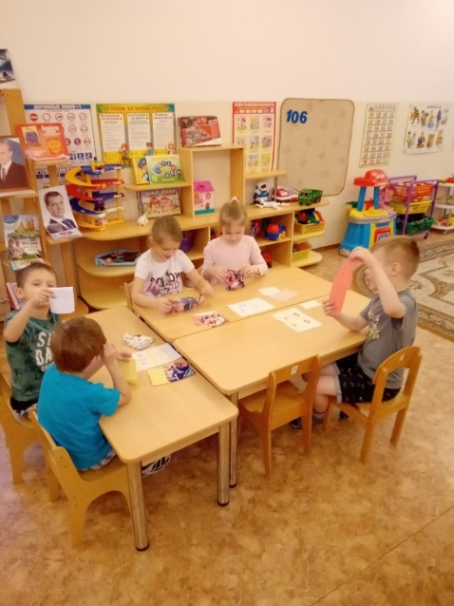
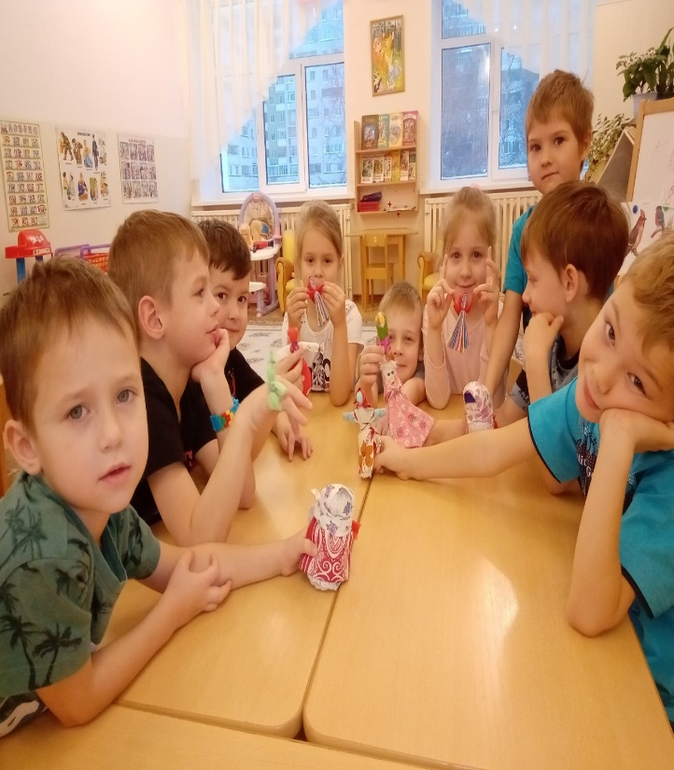

Slide 17
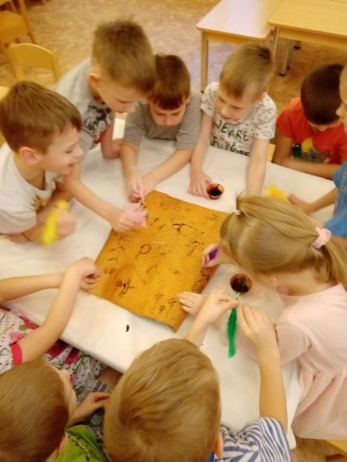
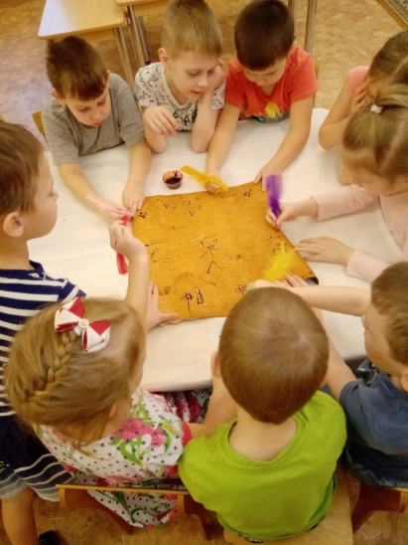
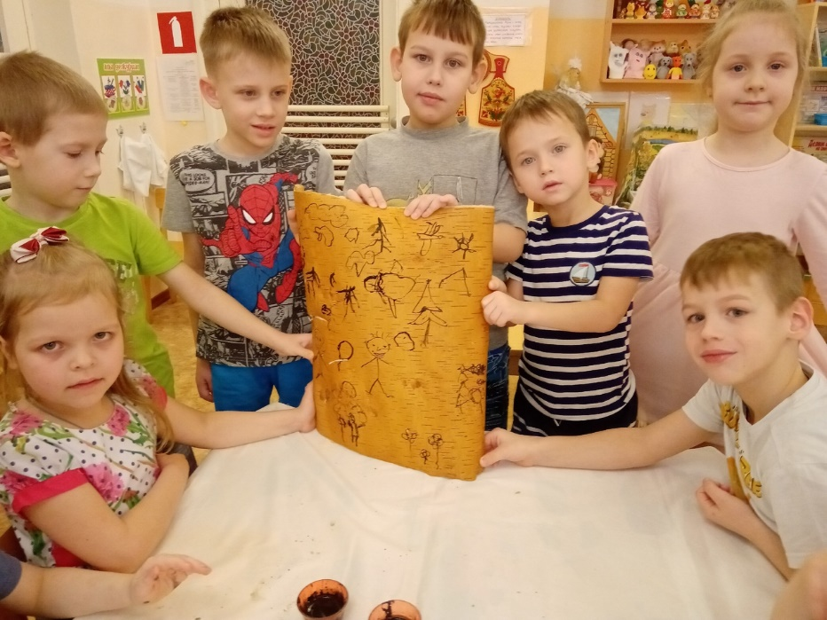

Slide 18
Спасибо за внимание

